Slide 1
SZKOŁA BRANŻOWA I STOPNIA W ZSZ NR 3 PREZENTUJE
Starachowice ul. Szkolna 10

Slide 2
Szkoła branżowa nową drogą zdobycia zawodu i tytułu technika
Szkoła Branżowa I Stopnia w ZSZ nr 3 w Starachowicach

Slide 3
Szkoła branżowa nową drogą zdobycia zawodu i tytułu technika
Zdobycie zawodu
Podjęcie pracy
Płatne praktyki i 3 lata stażu
Trzy dni zajęć w szkole i dwa dni
zajęć praktycznych

Slide 4
W roku szkolnym 2021/2022
SZKOŁA BRANŻOWA
I STOPNIA
dokonuje naboru
w następujących zawodach

Slide 5
KUCHARZ
MONTER ZABUDOWY I ROBÓT WYKOŃCZENIOWYCH W BUDOWNICTWIE
CUKIERNIK
SPRZEDAWCA
WĘDLNIARZ
KRAWIEC
MURARZ-TYNKARZ
STOLARZ

Slide 6
FRYZJER
BLACHARZ SAMOCHODOWY
MECHANIK POJAZDÓW SAMOCHODYCH
ELEKTROMECHANIK POJAZDÓW SAMOCHODOWYCH
ELEKTROMECHANIK
MONTER SIECI INSTALACJI
I URZĄDZEŃ SANITARNYCH

Slide 7
ŚLUSARZ
MECHANIK-MONTER MASZYN
I URZĄDZEŃ
MONTER MECHATRONIK
ELEKTRYK
PIEKARZ
OPERATOR OBRABIAREK SKRAWAJĄCYCH

Slide 8
MECHANIK – OPERATOR
MASZYN DO PRODUKCJI DREWNA
KIEROWCA MECHANIK

Slide 9
Zespół Szkół Zawodowych nr 3 w Starachowicach
oraz
Klub Sportowy Juventa Starachowice
ogłaszają nabór do klasy I
Sportowego Liceum Ogólnokształcącego
dla absolwentów szkół podstawowych
na rok szkolny 2021/2022

Slide 10
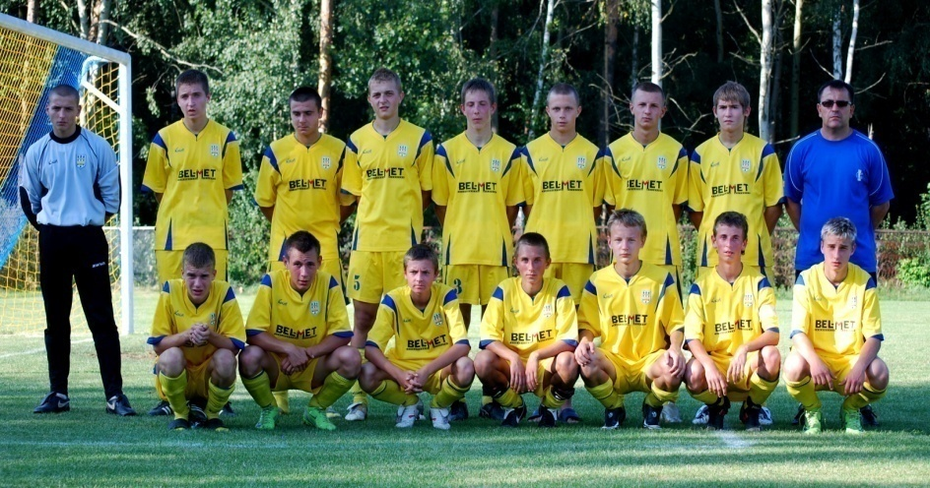
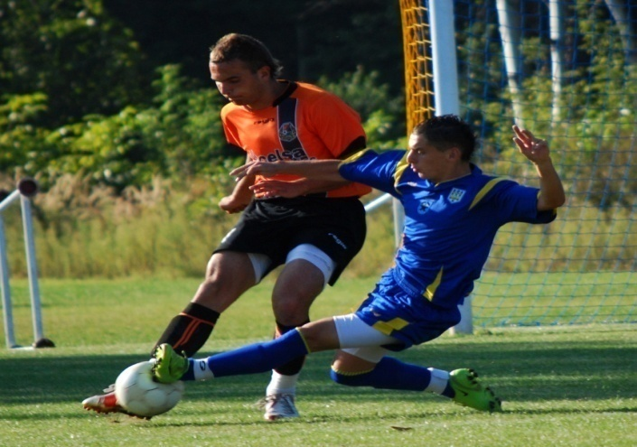
SPORTOWE LICEUM OGÓLNOKSZTAŁCĄCE OFERUJE:
Możliwość pogodzenia rozwijania zainteresowań sportowych oraz nauki na poziomie licealnym
Udział w turniejach, zawodach, obozach sportowych.
Możliwość korzystania z dobrze wyposażonych obiektów sportowych :boiska piłkarskie, hala, siłownia.

Slide 11
Szkoła zapewnia wysoki poziom kształcenia w odpowiednio przystosowanych i wyposażonych salach oraz pracowniach lekcyjnych

Slide 12
SALA JĘZYKA POLSKIEGO

Slide 13
SALA MATEMATYCZNA

Slide 14
PRACOWNIA JĘZYKA NIEMIECKIEGO

Slide 15
SALA INFORMATYCZNA

Slide 16
PRACOWNIA GASTRONOMICZNA

Slide 17
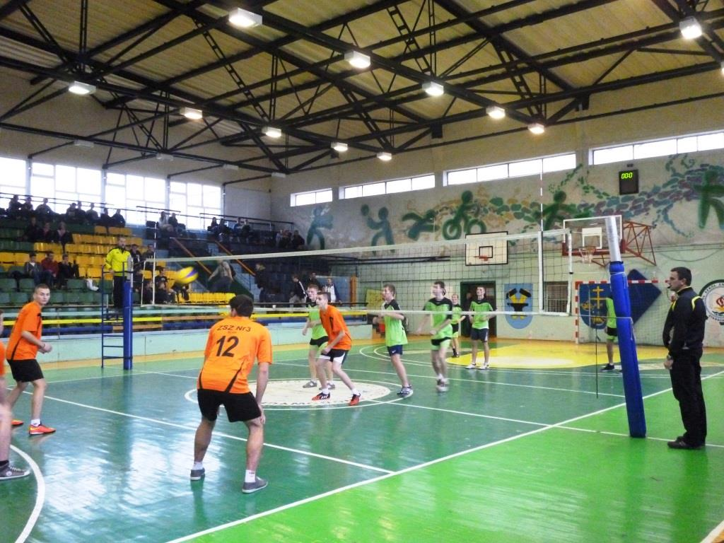
HALA SPORTOWA

Slide 18
SIŁOWNIA

Slide 19
ŚWIETLICA SZKOLNA

Slide 20
Szkoła Branżowa I Stopnia w ZSZ nr 3 Starachowicach
zapewnia praktyki zawodowe oraz wynagrodzenia dla uczniów będących młodocianymi pracownikami

Slide 21
Przykładowe miejsca praktyk:
MAN Bus Sp. z o.o.
STARPOL
PERFOPOL
HOTEL SENATOR
PIEKARNIA „KRAWCZYK”
CUKIERNIE „HEKA”
AUTOMIX
VEKTO
AUTO-MARCIN
GAZ SERWIS
ELZRUZ
SIGMATECH
Salony fryzjerskie
Centrum Kształcenia Zawodowego
Ośrodek Szkolenia i Wychowania OHP

Slide 22
CUKIERNIK

Slide 23
KUCHARZ

Slide 24
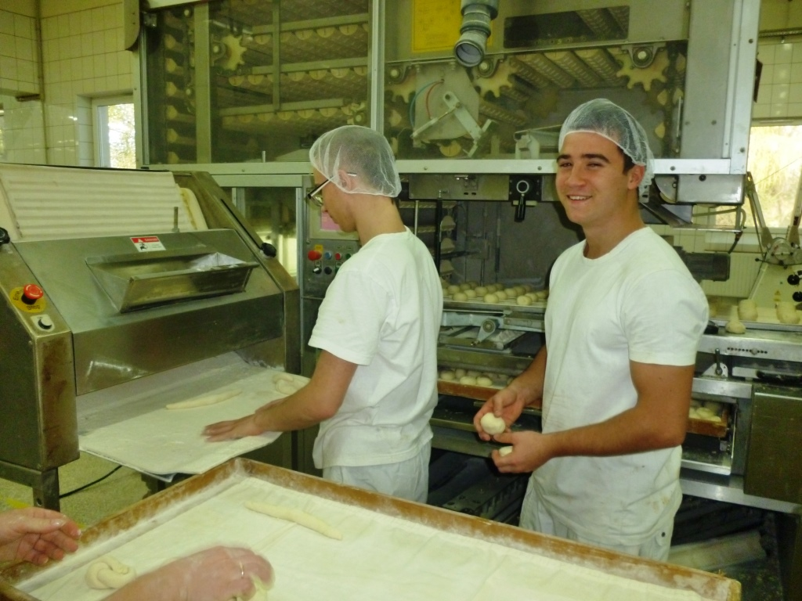
PIEKARZ

Slide 25
Elektryk

Slide 26
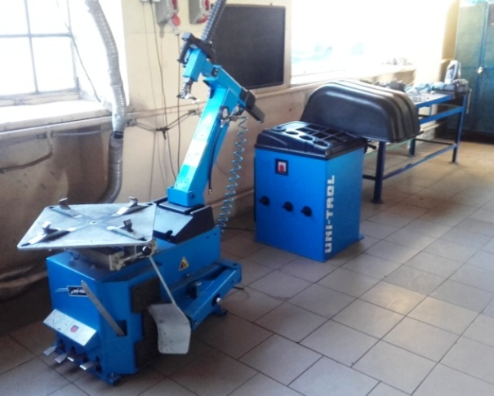
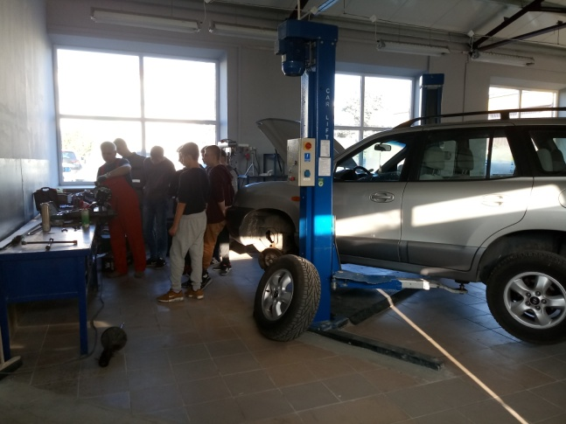
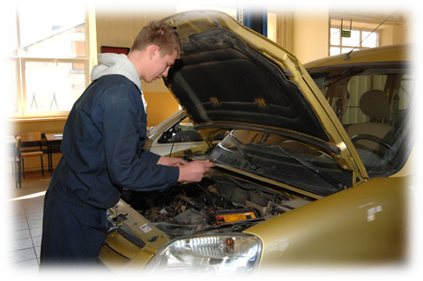
Kierowca mechanik

Slide 27
MECHANIK POJAZDÓW SAMOCHODOWYCH

Slide 28
OPERATOR OBRABIAREK SKRAWAJĄCYCH

Slide 29
MONTER ZABUDOWY I ROBÓT WYKOŃCZENIOWYCH W BUDOWNICTWIE

Slide 30
FRYZJER

Slide 31
SPRZEDAWCA

Slide 32
ELEKTROMECHANIK POJAZDÓW SAMOCHODOWYCH

Slide 33
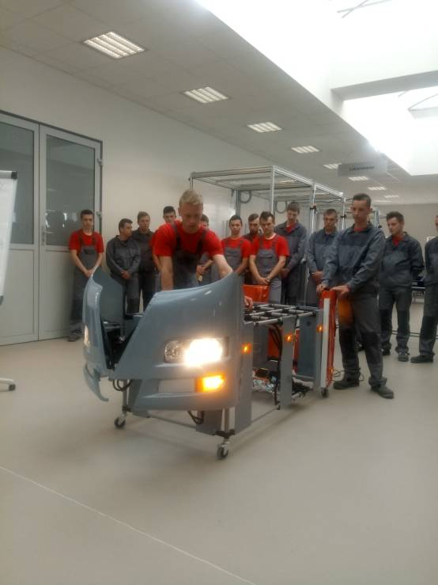
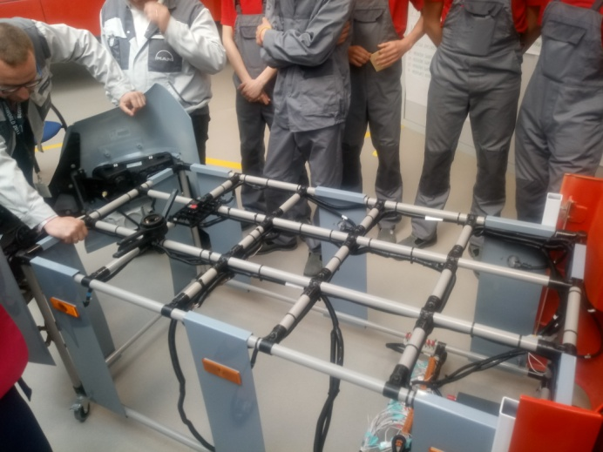
ELEKTROMECHANIK POJAZDÓW SAMOCHODOWYCH klasa patronacka MAN

Slide 34
PRAKTYKI ZAGRANICZNE

Slide 35
Hiszpania

Slide 36
Hiszpania

Slide 37
Niemcy

Slide 38
Niemcy

Slide 39
Portugalia

Slide 40
Portugalia

Slide 41
UROCZYSTOŚCI SZKOLNE

Slide 42
UROCZYSTOŚCI SZKOLNE

Slide 43
ŚLUBOWANIE

Slide 44
Nasi sportowcy

Slide 45
Konkursy i sukcesy
Uczniowie
Zespołu Szkół Zawodowych nr 3
zdobywają czołowe miejsca
w konkursach

Slide 46
NAJLEPSI CUKIERNICY

Slide 47
NASZE TORTY

Slide 48
V-ce mistrzynie Polski EXPO SWETT

Slide 49
KONKURSY RECYTATORSKIE

Slide 50
KONKURS PIERWSZEJ POMOCY

Slide 51
KLUB HONOROWYCH DAWCÓW KRWI

Slide 52
AKCJE CHARYTATYWNE

Slide 53
DNI OTWARTE

Slide 54
DOKŁANE INFORMACJE MOŻNA UZYSKAĆ W SEKRETARIACIE SZKOŁY
Tel. 041-274-72-52 www.zsz3.net

Slide 55
SERDECZNIE ZAPRASZAMY

